Slide 1
3조 최종 데모
소속팀 최상민 변찬중 지형구
백재상 오현재
작성년월일 2018.06.10

Slide 2
목차
1 요구사항
4 DB 디자인
1-1 로그인 & 로그아웃
1-2 투표 기능
1-3 공약 게시판
1-4 인증 게시판
1-5 1 : 1 질문 게시판
1-6 완료하지 못한 구현
4-1 회원 데이터베이스
4-2 후보자 데이터베이스
4-3 중복 투표 방지 데이터베이스
4-4 투표 현황 데이터베이스
4-5 인증 게시판 데이터베이스
4-6 1 : 1 질문 게시판 데이터베이스
2 Page Navigation Model
5 MVC
5-1 뷰
5-2 모델
5-3 컨트롤
3 UI

Slide 3
요구사항
Chapter 1

Slide 4
로그인 & 로그아웃
1-1
회원가입
1) 아이디 중복, 학번 중복 방지
- 아이디 입력 시 데이터베이스에 이미 존재하는 아이디인지 확인하여 중복 방지
- 학번 입력 시 데이터베이스에 이미 존재하는 학번인지 확인하여 중복 방지
2) 조건에 맞지 않는 입력 시 빨간 줄 표시
- jsp 페이지에서 회원 정보를 입력 받을 시 required를 이용하여 조건에 맞지 않는 입력 시
빨간 줄 표시
아이디 및 비밀번호 찾기
1) 이름으로 아이디 찾기 기능
- 데이터베이스에 접근하여 입력한 이름과 짝지어진 아이디를 출력
- 정보 보호를 위해 앞자리 세 자리 표시 후 별표 출력
2) 이름과 아이디로 비밀번호 찾기 기능
- 데이터베이스에 접근하여 입력한 이름과 아이디로 짝지어진 비밀번호를 출력
- 정보 보호를 위해 앞자리 세 자리 표시 후 별표 출력
로그인
- 로그인 시 다른 페이지에서 아이디 값을 가져올 수 있도록 세션에 아이디를 저장
- 홈페이지 이용 가능

Slide 5
로그인 & 로그아웃
1-1
로그 아웃
- 로그 아웃 시 세션의 아이디 해제
- 로그인 페이지로 이동 가능

Slide 6
투표 기능
1-2
투표 제한
1) 타 학과 투표 제한
- 투표하려는 학과와 데이터베이스에 접근하여 읽어온 본인의 학과가 다를 시 투표 제한
2) 중복 투표 제한
- 투표 시 아이디를 데이터베이스에 추가하여 추후 중복 투표 시도 시 데이터베이스에서
본인 아이디를 검색하여 아이디가 존재한다면 투표 제한
투표 실시
위의 제한에 걸리지 않으면 투표 가능
- 투표 시 아이디와 학부를 데이터베이스에 추가하고, 투표한 후보자의 데이터베이스에
접근하여 득표 수 수정
투표 종료
투표 종료 시 후보자 별 득표수 확인 가능
- 투표가 진행 중인지, 종료됐는지 설정하기 위해 데이터베이스에 flag인자를 주어 투표
가 시작하지 않았을 시 0, 진행 중일 시 1, 종료 시 2로 초기화.
- 진행중인 투표는 득표수 확인 불가, 종료 된 투표만 후보자 별 득표수 확인 가능

Slide 7
게시판
1-3,4,5
1-3 공약 게시판
데이터베이스에서 각 학과별 후보자의 정보를 읽어와 출력
1-4 인증 게시판
글쓰기
- 글을 입력할 시 데이터베이스에 글쓴이 아이디, 비밀번호, 아이디 입력
- 글 번호는 데이터베이스 생성시 auto_increment로 선언하여 자동 증가
사진 업로드
- application 내장 객체로 실제 파일이 업로드 되는 경로로 사진 업로드
- 파일 이름과 실제 저장되는 파일 이름 데이터베이스에 저장
3) 수정, 삭제
- 비밀번호를 확인하여 본인과 일치할 시 수정, 삭제 가능
- 수정 시 데이터베이스를 수정, 삭제 시 데이터베이스에서 삭제
1-5 질문 게시판
글쓰기
- 학과 선택 후 글을 입력할 시 데이터베이스에 글쓴이 아이디, 질문하는 학과, 제목, 내용 입력
- 글 번호는 데이터베이스 생성시 auto_increment로 선언하여 자동증가
수정, 삭제
- 본인이 쓴 글일 때만 수정, 삭제 가능
- 수정 시 데이터베이스를 수정, 삭제 시 데이터베이스에서 삭제

Slide 8
완료하지 못한 구현
1-6
질문 게시판
인증 게시판
요구 사항 | 실제 구현
글 작성 | O
수정 | O
삭제 | O
답글 | X
요구 사항 | 실제 구현
글 작성 | O
수정 | O
삭제 | O
이미지 업로드 | O
이미지 출력 | X

Slide 9
UI
Chapter 3

Slide 10
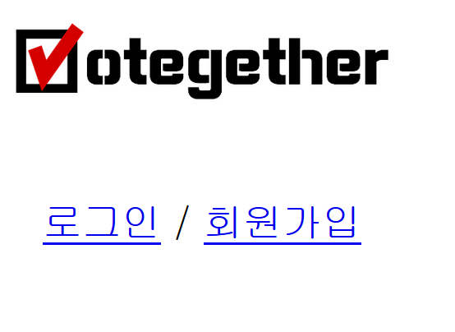
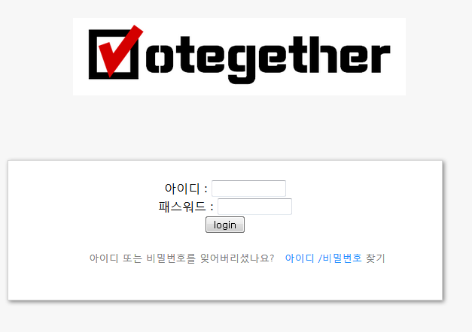
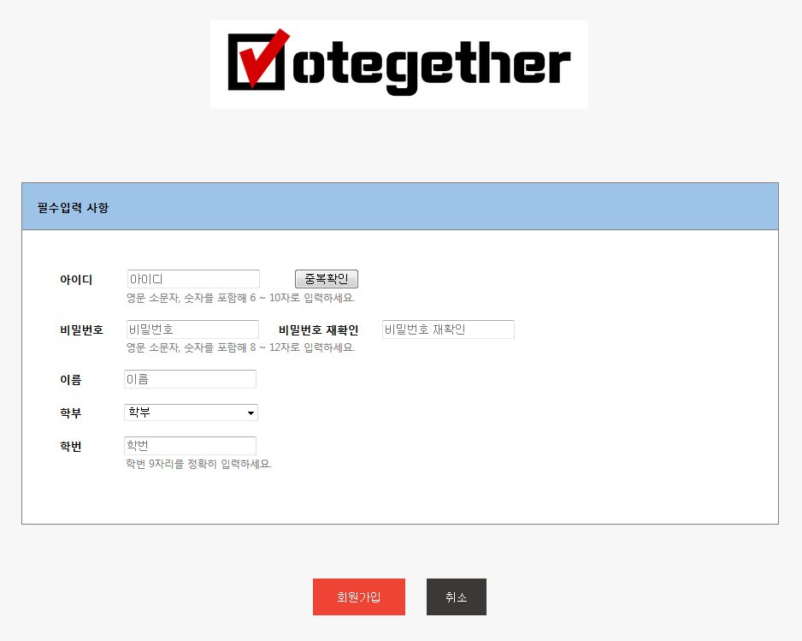
UI
3
첫 페이지
로그인
회원 가입

Slide 11
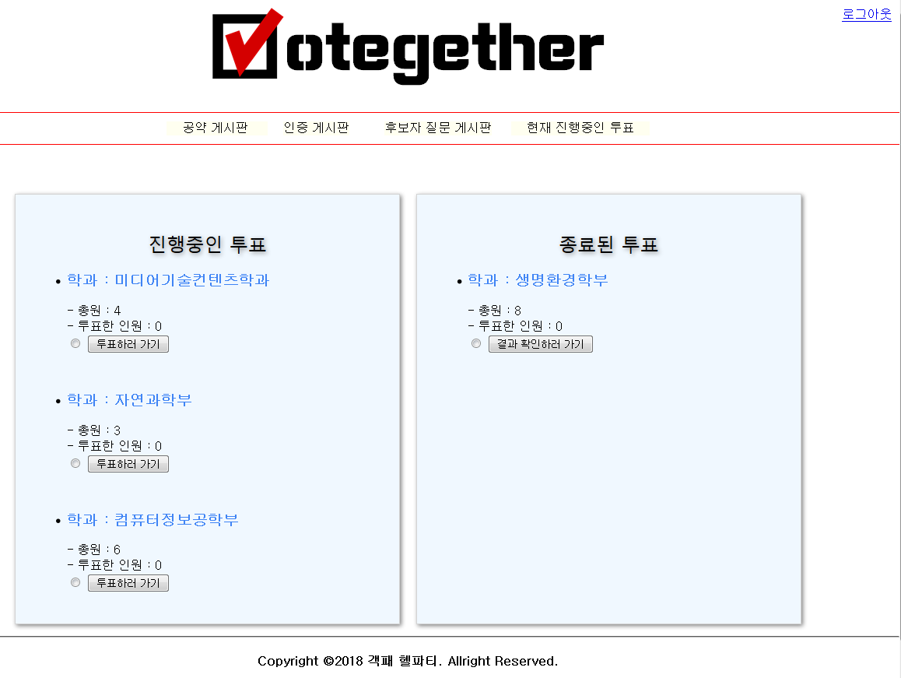
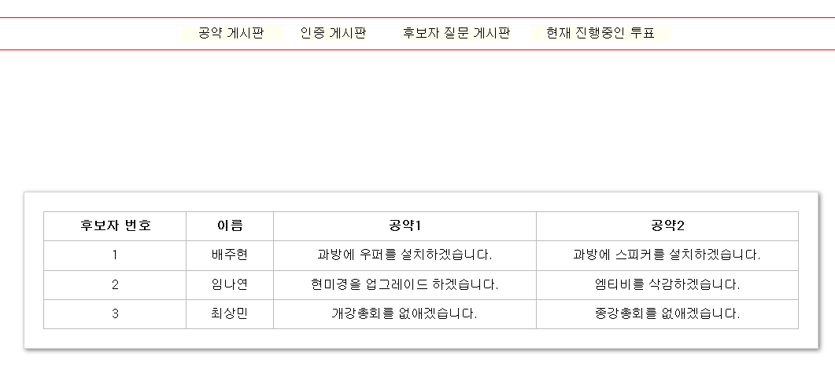
UI
3
메인 페이지
공약 게시판

Slide 12
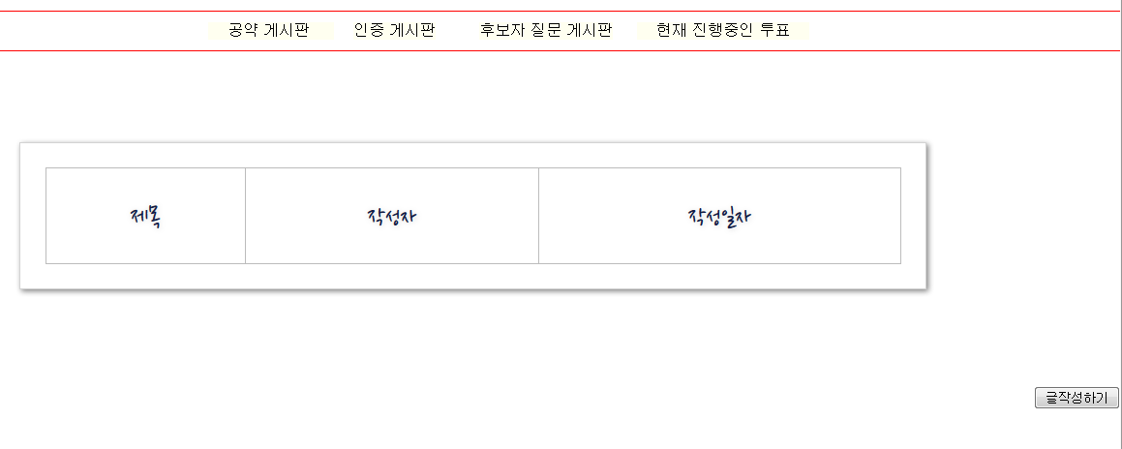
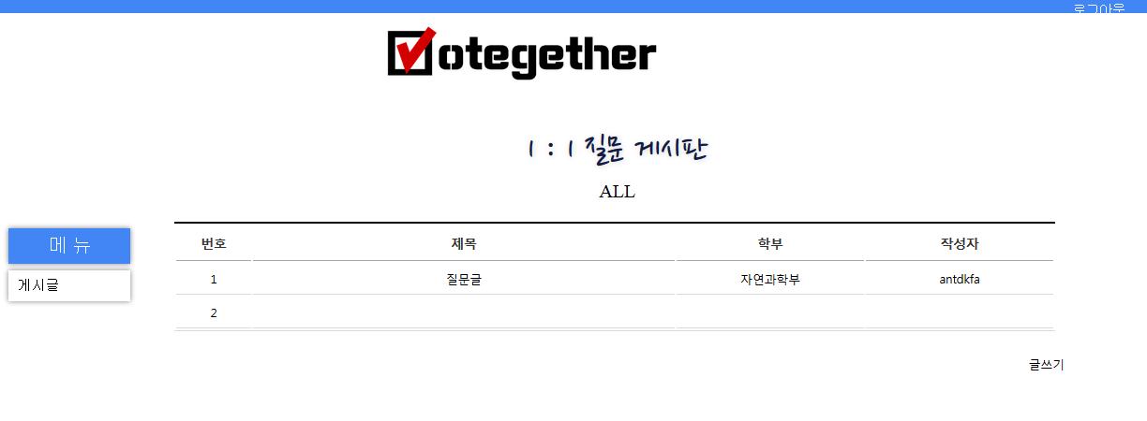
UI
3
인증 게시판
질문 게시판

Slide 13
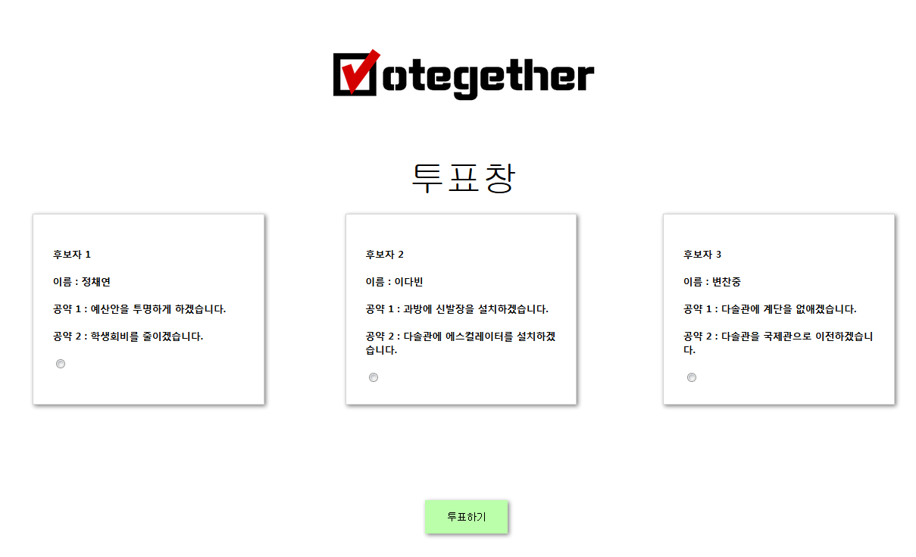
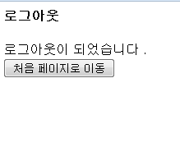
UI
3
학과 별 투표 페이지
로그 아웃 페이지

Slide 14
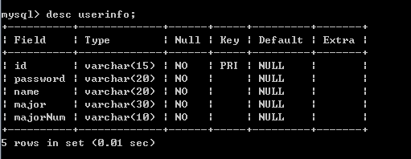
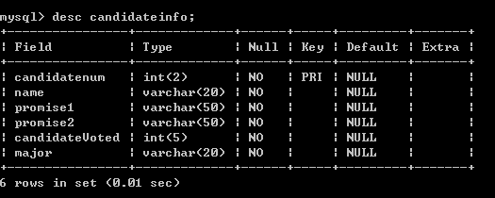
DB Design
4
4-1 회원 데이터베이스
4-2 후보자 데이터베이스

Slide 15
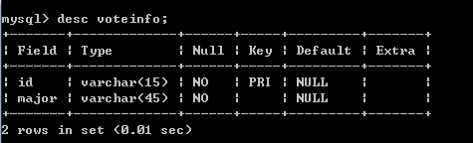
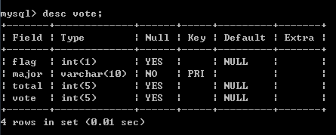
DB Design
4
4-3 중복 투표 방지 데이터베이스
4-4 투표 현황 데이터베이스

Slide 16
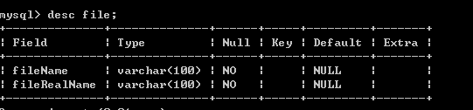
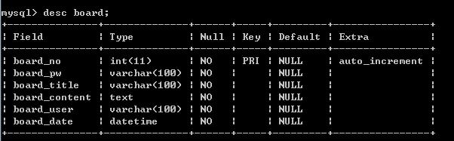
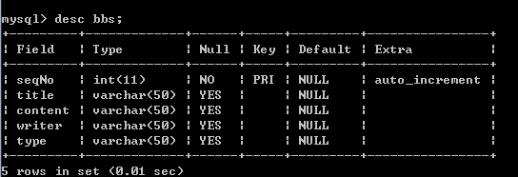
DB Design
4
4-5 인증 게시판 데이터베이스
4-6 1 : 1 질문 게시판 데이터베이스

Slide 17
Page Navigation Model
Chapter 4

Slide 18
Page Navigation Model
4
아이디/비밀번호 찾기
로그인
실패
로그아웃
메인
성공
회원가입
공약게시판
인증게시판
후보자 질문 게시판
현재 진행중인 투표
전공 선택
메인 로고
메인
투표창
※투표 완료 시
투표 결과 확인
투표하기
완료 및 투표 인증 게시판으로 가기

Slide 19
MVC
Chapter 5

Slide 20
MVC
5
MODEL
CONTROL
VIEW
공통
- foot.jsp
- top.jsp
- Main.jsp
회원가입/로그인/아이디찾기
- FindID_PW.html
- FindId.jsp
- FindPassword.jsp
- IdCheck.jsp
- Join.jsp
- Login_Join.html
- Login.html
- LoginResult.jsp
- LogoutResult.jsp
인증게시판
- boardList.jsp
- boardModify.jsp
- boardRemove.jsp
- boardView.jsp
uploadAction.jsp
회원가입/로그인/아이디찾기
- LoginServlet
- LogOutServlet
- JoinServlet
- UserBean
투표
- VoteServlet
- voteResultServlet
- votingServlet
질문게시판
- BBSListServlet
- FreeWriteServlet
인증게시판
- BoardDao
- FileDAO
- BoardAddServlet
- BoardFileServlet
- BoardListServlet
- BoardRemoveServlet
- BoardViewServlet
공약게시판
- promiseServlet
투표
- votingBean
질문게시판
- BBSItem
- BBSList
인증게시판
- Board
- FileDTO
회원정보
- UserDataBean
- UserInfoBean
후보자
- candidateBean
질문게시판
- Q&AFree.jsp
- FreeBoard.jsp
- FreeWrite.html
- FreeEdit.jsp
- FreeEdit.jsP
- FreeWrite.html
공약게시판
- promiseList.jsp
투표
- DoVote.jsp
- VoteFinish.html
- VoteResult.jsp
- VotingList.jsp

Slide 21
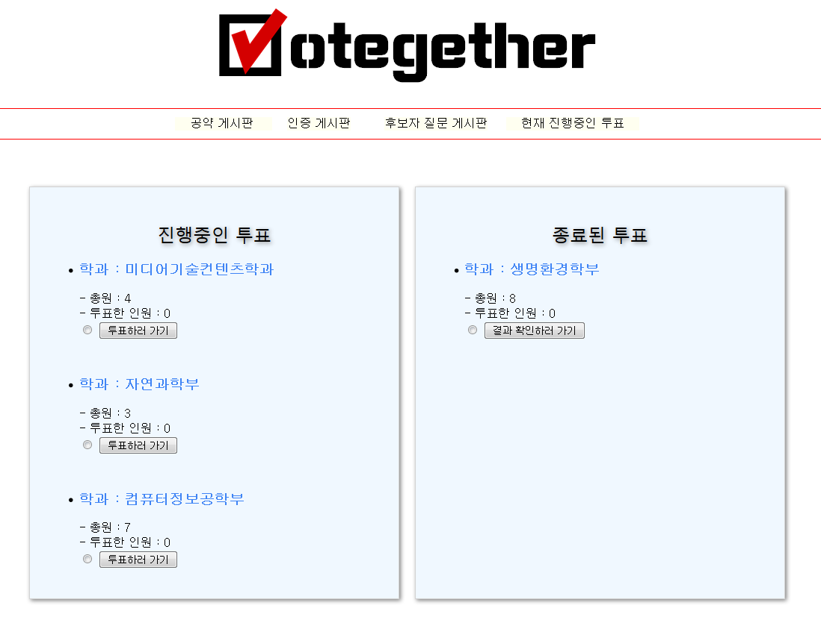
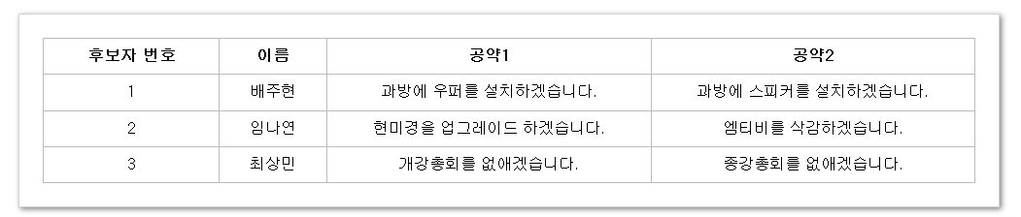
5
MVC 모식도 - 공약게시판
Main.jsp
Promise.servlet
Forward Method Call
promiseList.jsp

Slide 22
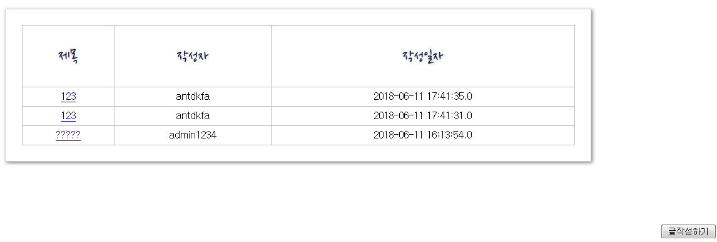
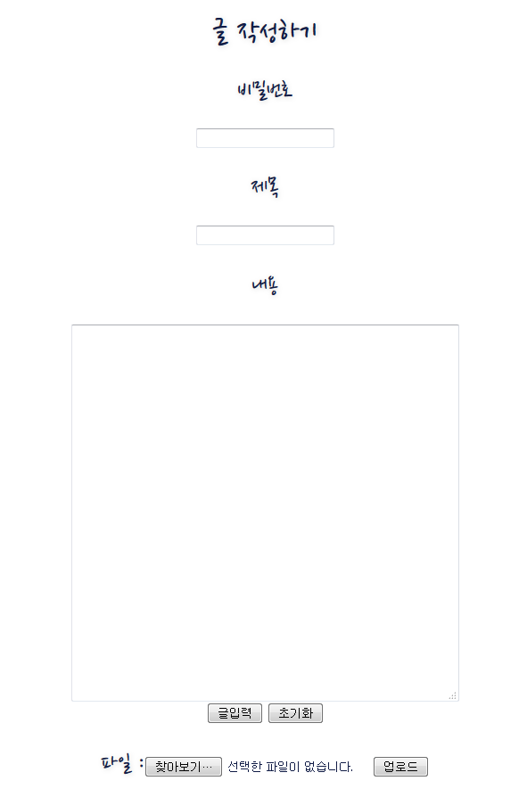
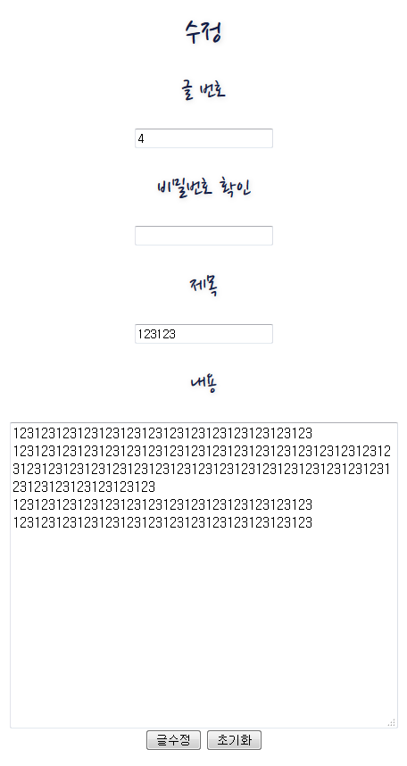
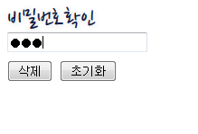
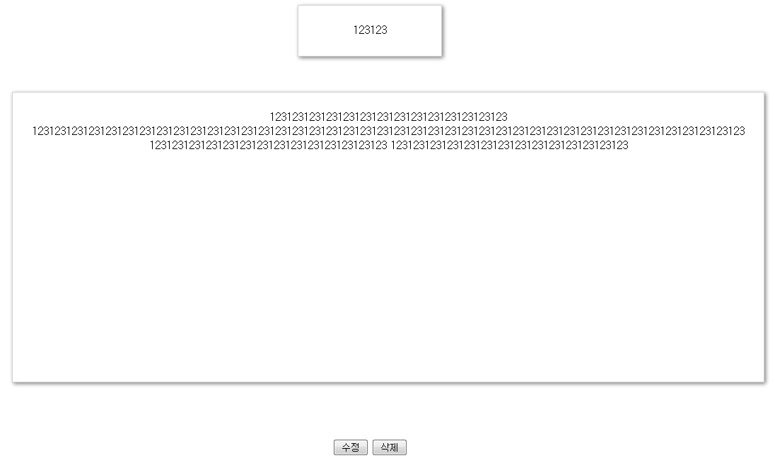
5
MVC 모식도 – 인증게시판 (게시글 작성, 수정, 삭제)
Forward Method Call
Main.jsp
BoardListServlet.java
boardList.jsp
Redirect Method Call
Forward Method Call
BoardAddServlet.java
boardAdd.jsp
BoardViewServlet.java
boardModify.jsp
boardRemove.jsp
Forward Method Call
boardView.jsp
Forward Method Call
Forward Method Call
BoardRemove
Servlet.java
BoardModify
Servlet.java
Redirect Method Call

Slide 23
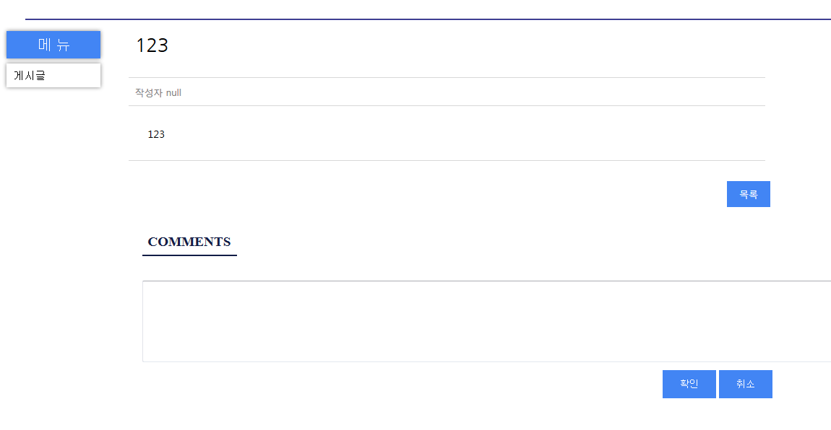
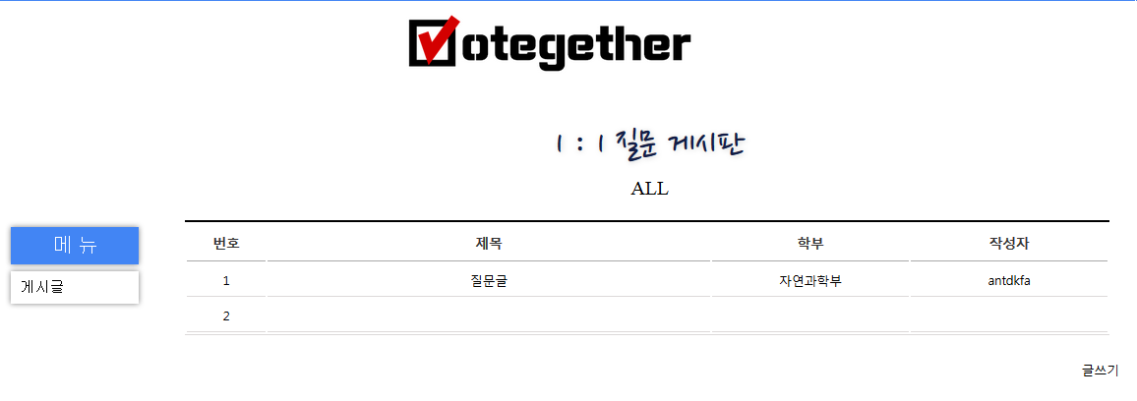
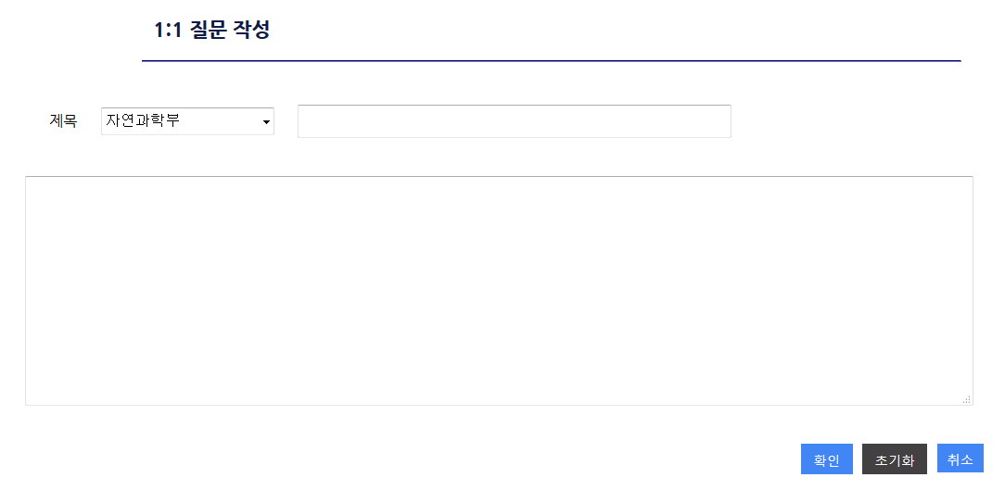
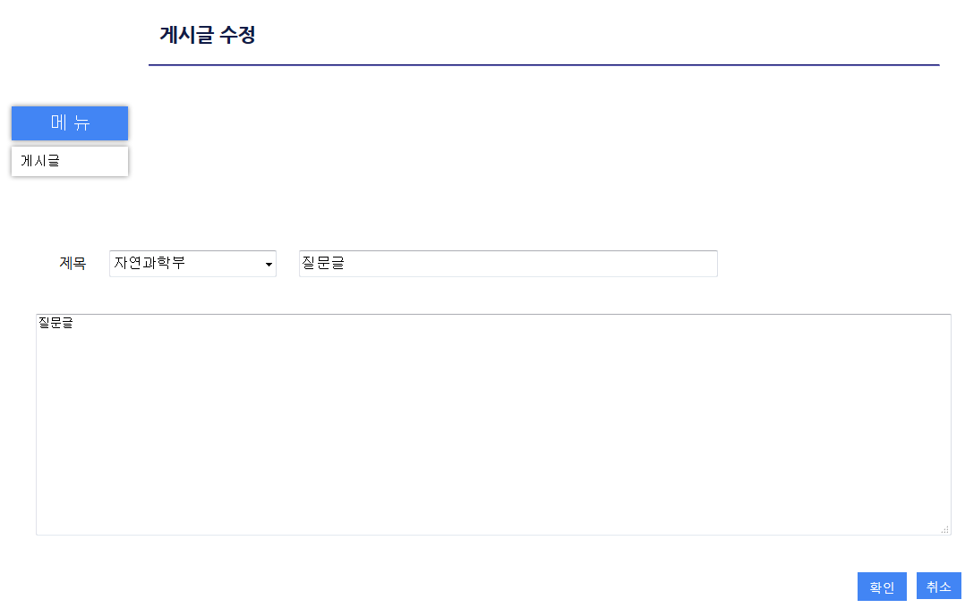
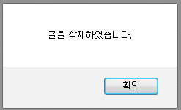
5
MVC – 질문 게시판
FreeBoard.jsp
FreeWrite.jsp
Q&AFree.jsp
BBSListServlet.java
FreeWriteServlet.java
Redirect Method Call
FreeDeletePro.java
FreeEdit.jsp
Redirect Method Call
FreeEditPro.java

Slide 24

5
MVC 모식도 – 인증게시판 (사진 업로드)
boardAdd.jsp
uploadAction.jsp

Slide 25
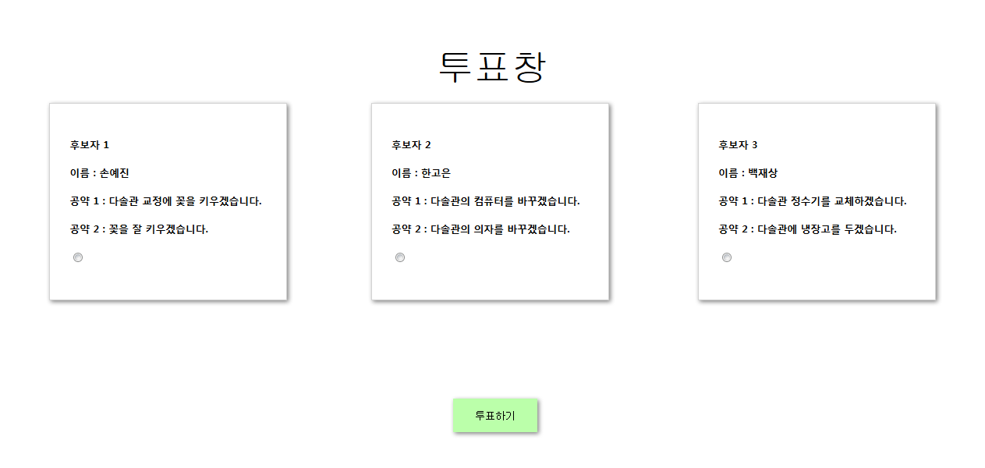
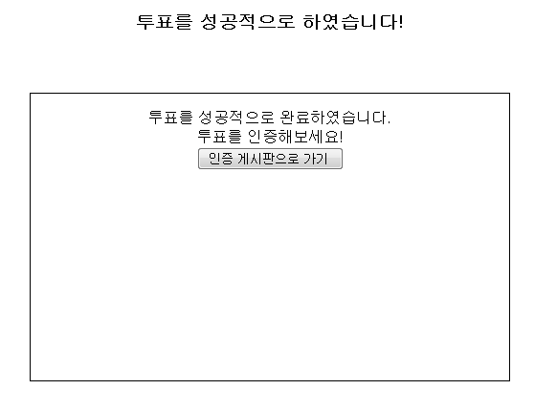
MVC 모식도 – 투표
5
Forward Method Call
VotingServlet.java
Main.jsp
DoVote.jsp
boardList.jsp
VoteServlet.java
Redirect Method Call
VoteFinish.html

Slide 26
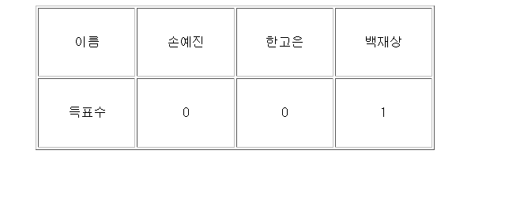
MVC 모식도 – 투표 결과창
5
Main.jsp
voteResultServlet
Forward Method Call
VoteResult.jsp

Slide 27
감사합니다.
Q & A

